Slide 1
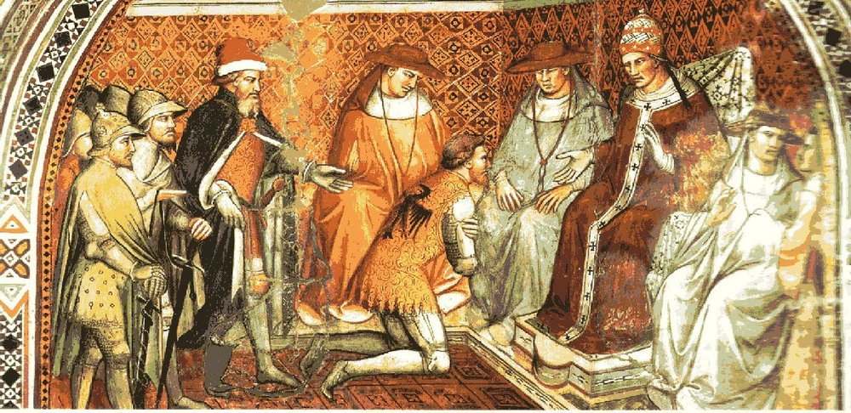
Az egyház szerepe a középkori művelődésben és a mindennapokban

Slide 2
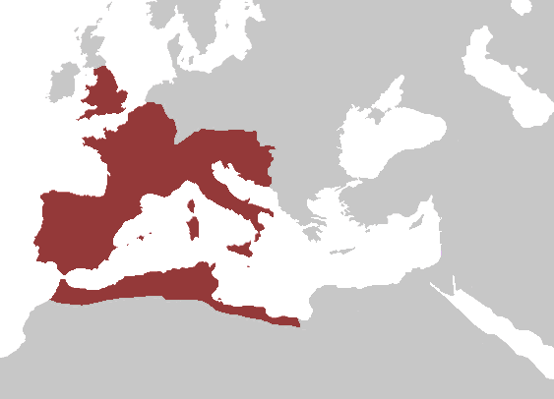
Előzmények
A Nyugatrómai Birodalom helyén kialakuló germán királyságokban sokáig a pogány hitvilág volt az elterjedt. Később a hittérítő papok hatására és néhol erőszakosan Európa áttért a kereszténységre.

Slide 3
Az egyház jellemzése
A templomokat a földesurak építtették, a jobbágyok pedig tizedadót fizettek az egyháznak, hogy fel tudják tartani magukat. Vasárnaponként kötelező volt a misére járás.
Vasárnap és az ünnepek jelentettek munkamentes napokat.
Az egyházi hierarchia legalacsonyabb fokán a plébánosok álltak
Plébánosok felett álltak a főpapok.
A csúcson a Rómában lakó pápa állt.

Slide 4
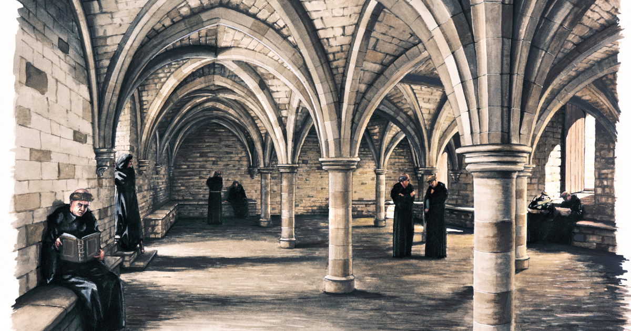
Vallási élet
A vallási életben fontos szerepet töltöttek be a szerzetesek.
A szerzetesek zárt közösségekben éltek és életük a munka és az imádkozás között zajlott.
Lakhelyük az úgynevezett kolostor, ahol kódexek másolásával, gazdálkodással és persze tudományokkal foglalkoztak.
A középkorban a tudás csak a papok számára volt elérhető.
Ezenfelül az egyház beleszólt a politikába is.

Slide 5
Az egyház művészete
Román stílus
Zömök, vaskos falak, lőrésszerű ablakok.
Az ilyen templomok védelmet nyújtottak a lakosság számára, ha valamilyen veszélyhelyzet lett volna
Gótikus stílus
A pompára helyezte a hangsúlyt
Díszes üvegablakok, csúcsíves boltozat és magasba törő díszített tornyok

